Slide 1

PÓS-GRADUAÇÃO ALFA
Diego Américo Guedes
PROGRAMAÇÃO COM FRAMEWORKS E COMPONENTES

Slide 2
Motivação
Modelo tradicional de aplicações web
  Cliente: navegadores
  Servidor: páginas web e outros recursos
  Localização: URL
  Protocolo: requisição resposta via HTTP
Problema
  Navegador: cliente de propósito geral
  Restringe o escopo das aplicações

Slide 3
Motivação
No modelo cliente-servidor original, tanto o cliente quanto o servidor executam funcionalidades específica
Serviço Web
  Permite retornar ao modelo cliente-servidor original na Internet
  Clientes específicos interagem com servidores específicos pela Internet
  Provem uma infraestrutura para manter uma forma mais rica e estruturada de interoperabilidade entre cliente e servidor na Internet
  Permitem aplicações complexas serem desenvolvidas na Internet

Slide 4
Arquitetura
Componentes
  Servidor : Serviço Web
  Cliente: Qualquer aplicação de propósito específico
Protocolo de comunicação
  HTTP
Representação externa de dados
  XML
Localização
  URI (URL ou URN)

Slide 5
Serviço Web
Uma interface de serviço web especifica um conjunto de operações para manipular um ou mais recursos
Essas operações podem ser implementadas por um programa, um objeto ou um banco de dados
Um serviço web pode ser gerenciado por um servidor web ou um servidor completamente separado.
Exemplos: Sites da amazon, yahoo, google, ebay
  Na amazon: serviços web permitem programas obter informações sobre produto, efetuar compras e verificar status de transações

Slide 6
Propriedades da programação baseada em serviços web
Separação clara entre interface e implementação de serviços
Permite comunicação síncrona e assíncrona
Mensagens são representadas em XML
  Vantagem: a representação textual de mensagem é mais fácil de ser compreendida pelo humano
  Desvantagem: o tamanho das mensagens são maiores e o parse das mensagens é mais lento que mensagens binárias

Slide 7
SOAP
Simple Object Access Protocol (SOAP)
Especifica as regras para usar XML para empacotar mensagens que serão enviadas a um serviço web
Define um esquema para usar XML para representar o conteúdo de uma requisição ou de uma resposta de um serviço web
SOAP é uma extensão de XML-RPC

Slide 8
SOAP
O protocolo SOAP especifica
  Como XML deve ser usado para representar o conteúdo de mensagens
  Como um par de mensagens individuais podem ser combinadas para produzir um padrão requisição-reposta
  As regras que definem como os receptores de mensagens devem processar os elementos da mensagem

Slide 9
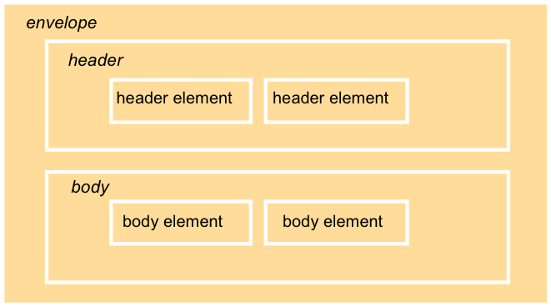
Mensagem SOAP

Slide 10
Mensagem SOAP
URI para o esquema que descreve Envelope SOAP
<?xml version="1.0"?>
<soap:Envelope xmlns:soap="http://www.w3.org/2003/05/soap-envelope">
<soap:Header>
</soap:Header>
<soap:Body>
<m:GetStockPrice xmlns:m="http://www.example.org/stock">
<m:StockName>IBM</m:StockName>
</m:GetStockPrice>
</soap:Body>
</soap:Envelope>
URI para a descrição do serviço stock

Slide 11
Mensagem SOAP
Descrição do serviço
  Cliente: usa a descrição do serviço para gerar o corpo da mensagem.
  Servidor: usa a descrição do serviço para fazer o parse da mensagem e validar seu conteúdo.

Slide 12
Transporte de Mensagem SOAP
Mensagens SOAP são independentes do tipo de transporte usado
Elas não contem referências para o endereço do destino
Portanto, é necessário um protocolo de transporte para enviar uma mensagem SOAP ao seu destino

Slide 13
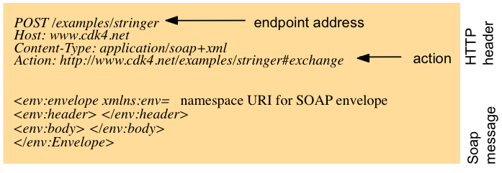
Transporte de Mensagem SOAP
header
corpo
POST //www.cdk4.net/examples/stringer HTTP/ 1.1

Slide 14
Java SOAP
A API utilizada para desenvolver web services e cliente sobre SOAP é chamada de JAX-WS
JAX-RPC mapeia alguns dos tipos de Java para definições XML
Interface de serviço
  Deve extender a interface Remote
  Os métodos devem lançar a exceção RemoteException
  Parâmetros dos métodos e tipos de retorno devem ser permitidos pelos tipos JAX-WS

Slide 15
Java SOAP
Container (servidor de app)
Cliente
Chamada Remota
Skeleton
SOAP m
Skeleton
Proxy
Dispacher
….
Skeleton
Java call
EstoqueWS

Slide 16
Java SOAP
Segue a mesma arquitetura de implementação do Java RMI
Componentes da arquitetura de implementação do Java SOAP:
  Módulo de comunicação
  Proxy cliente
  Dispatcher e Skeleton
Não existe módulo de referência remota

Slide 17
WSDL
WSDL
Obtém dados
Publicação
Invocação do Serviço
Aplicação –
Browser
Web Service
Resposta
HTTP
SOAP

Slide 18
WSDL
Web Service Description Language
Gramática XML para descrição de um serviço:
  O que ele faz?
  Onde esta localizado?
  Qual o formato de sua interface?
  Como acessar o serviço?
Permite que o cliente aprenda como interagir com o provedor
Usada também para estruturar as mensagens trocadas

Slide 19
WSDL
O cliente não precisa ser associado com um proxy estático.
  Dado que existe uma descrição do serviço (WSDL), proxies podem ser criados dinamicamente.

Slide 20
SOAP
Baixar os arquivos no diretório soap do github
Criar um projeto java e colar os arquivos
Iniciar a classe “PublicaEstoqueWS”
Acesse o serviço pelo browser com a URL http://localhost:8080/estoquews
Agora com a URL http://localhost:8080/estoquews?wsdl

Slide 21
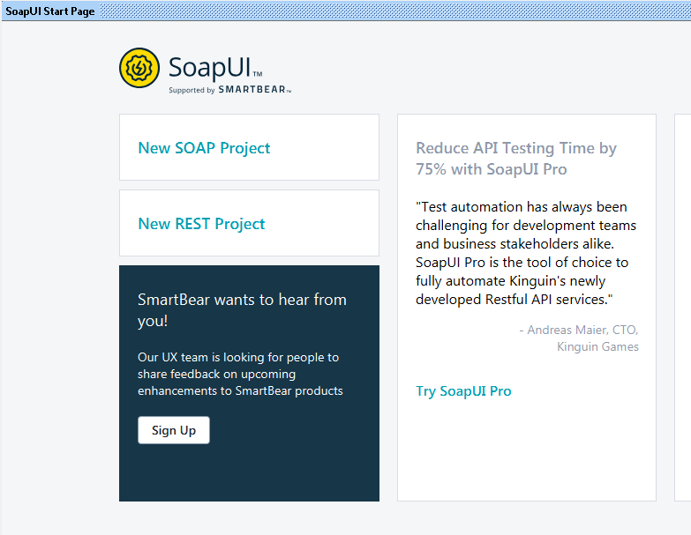
SOAP
Baixar a ferramente SoapUI
Clicar em “New SOAP Project”

Slide 22
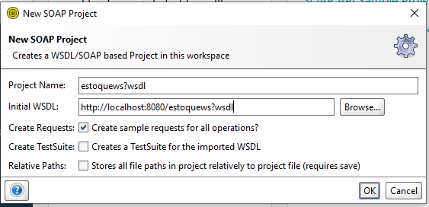
SOAP
Copiar “http://localhost:8080/estoquews?wsdl” e colar em “Initial WSDL”

Slide 23
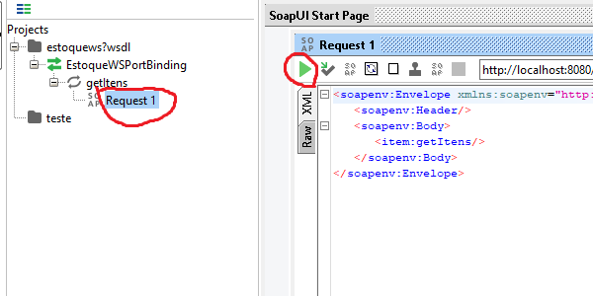
SOAP
Clique no arquivo “Request 1”
Clique no botão verde de play

Slide 24
REST

Slide 25
SOAP
SOAP é uma tecnologia desenvolvida pela Microsoft para acessar web services unicamente por meio de mensagens de requisições e respostas feitas em XML, substituindo as tecnologias que utilizavam mensagens binárias.
Utiliza XML para criar o arquivo WSDL (Web Service Description Language), que é um contrato entre o provedor e o consumidor do serviço, como se fosse uma assinatura de método para o serviço web.
SOAP é que é independente do protocolo de transporte, ou seja, pode ser enviado com a maioria dos protocolos, por exemplo HTTP, SMTP, TCP e JMS.
Prof. Me. Diego Guedes

Slide 26
REST
REST é uma arquitetura criada para ser mais simples de se usar que o SOAP.
Este pode ser usado em vários formatos de texto, como CSV (Comma-separated Values), RSS (Really Simple Syndication), JSON e YAML.
Porém, só pode ser utilizado com o protocolo HTTP/HTTPS, por exemplo utilizando os métodos GET, POST, PUT e DELETE.
Por este motivo, o REST comporta-se como se fosse um navegador que sabe como usar um protocolo e seus métodos padronizados, sendo que o aplicativo deve se adequar a isto.
Neste caso, os padrões do protocolo não são violados, por exemplo criando métodos extras, aproveitando assim os métodos nativos e criando as ações com eles em seu tipo de mídia.
Prof. Me. Diego Guedes

Slide 27
REST
Rest não impõe restrições ao formato da mensagem, apenas no comportamento dos componentes envolvidos.
A maior vantagem do protocolo REST é sua flexibilidade
Quase sempre Web Services que usam REST são mais "leves" e, portanto, mais rápidos.
Prof. Me. Diego Guedes

Slide 28
SOAP ou REST?
Em geral, SOAP é uma boa opção para instituições com padrões rígidos e ambientes complexos (várias plataformas e sistemas).
Muitas ferramentas corporativas (como ESB) tiram vantagem do padrão e possibilitam filtrarem, enfileiramento, classificação e redirecionamento das mensagens trocadas entre sistemas.
No restante, para uso no dia-a-dia, tende-se a usar REST e JSON.
Prof. Me. Diego Guedes

Slide 29
Rest em Java
Para trabalhar com Rest em Java, pode-se utilizar o Spring MVC
Prof. Me. Diego Guedes

Slide 30
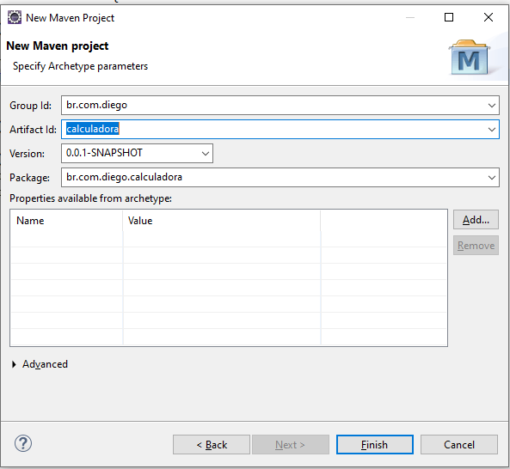
Configurando o projeto
New project → New Maven Project
Criar o pacote br.com.diego.calculadora
Prof. Me. Diego Guedes

Slide 31
Configurando o projeto
Adicione esta dependência ao pom.xml
<dependency>
<groupId>org.springframework.boot</groupId>
<artifactId>spring-boot-starter-web</artifactId>
<version>1.3.6.RELEASE</version>
</dependency>
Prof. Me. Diego Guedes

Slide 32
Configurando o projeto - Spring Boot
A vantagem de usar Spring Boot é que não precisamos mais nos preocupar com a instalação e configuração do projeto em um container (tomcat, JBOSS, etc).
Precisamos apenas configurar o Spring Boot para que inicie um container automaticamente e gerencie todos os nossos Beans.
Faremos isso por meio das classes Java.
Prof. Me. Diego Guedes

Slide 33
Configurando o projeto - Spring Boot
package br.com.diego.calculadora;
import org.springframework.boot.SpringApplication;
import org.springframework.boot.autoconfigure.SpringBootApplication;
@SpringBootApplication
public class WebApplication {
public static void main(String[] args) {
SpringApplication.run(WebApplication.class, args);
}
}
Prof. Me. Diego Guedes

Slide 34
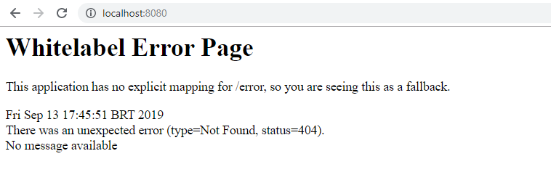
Configurando o projeto - Spring Boot
Prof. Me. Diego Guedes

Slide 35
Configurando o projeto - Spring MVC
Temos que ter uma classe e método que irá responder pelas solicitação na raiz do projeto (/)
Assim, temos que criar uma classe controller e um método que responde pelo serviço /
Prof. Me. Diego Guedes

Slide 36
Configurando o projeto
package br.com.diego.calculadora;
import org.springframework.boot.SpringApplication;
import org.springframework.boot.autoconfigure.SpringBootApplication;
import org.springframework.web.bind.annotation.RequestMapping;
import org.springframework.web.bind.annotation.RestController;
@SpringBootApplication
@RestController
public class WebApplication {
@RequestMapping("/")
public String ola() {
return "Ola, Bem vindo ao sistema de calculadora";
}
public static void main(String[] args) {
SpringApplication.run(WebApplication.class, args);
}
}
Prof. Me. Diego Guedes

Slide 37
Configurando o projeto
Vamos dividir a classe de inicialização (Spring Boot) da classe de controller (Spring MVC)
Prof. Me. Diego Guedes

Slide 38
Configurando o projeto
package br.com.diego.calculadora;
import org.springframework.boot.SpringApplication;
import org.springframework.boot.autoconfigure.SpringBootApplication;
@SpringBootApplication
public class WebApplication {
public static void main(String[] args) {
SpringApplication.run(WebApplication.class, args);
}
}
Prof. Me. Diego Guedes

Slide 39
Configurando o projeto
package br.com.diego.calculadora;
import org.springframework.web.bind.annotation.RequestMapping;
import org.springframework.web.bind.annotation.RestController;
@RestController
public class CalculadoraController {
@RequestMapping("/")
public String ola() {
return "Ola, Bem vindo ao sistema de calculadora";
}
}
Prof. Me. Diego Guedes

Slide 40
Configurando o projeto
Vamos criar uma método da adição no controller
Para chamá-lo:
  http://localhost:8080/adicao?n1=2&n2=3
Prof. Me. Diego Guedes

Slide 41
Configurando o projeto
package br.com.diego.calculadora;
import org.springframework.web.bind.annotation.RequestMapping;
import org.springframework.web.bind.annotation.RestController;
@RestController
public class CalculadoraController {
@RequestMapping("/")
public String ola() {
return "Ola, Bem vindo ao sistema de calculadora";
}
@RequestMapping("/adicao")
public int adicao(int n1, int n2) {
return n1 + n2;
}
}
Prof. Me. Diego Guedes

